Slide 1
Quản lý giao tác & điều khiển đồng thời phân tán
IS211.N11 - Nhóm AE Cây Khế

Slide 2
Danh sách thành viên AE Cây Khế
20522010 – Nguyễn Minh Tiến
20522129 – Nguyễn Minh Tuệ
20521614 – Tạ Nhật Minh
20521609 – Nguyễn Hoàng Minh

Slide 3
NỘI DUNG
Quản lý giao tác phân tán
Điều khiển đồng thời phân tán
1.1. Khái niệm giao tác
1.2. Các tính chất của giao tác
1.3. Các loại giao tác
2.1. Một số khái niệm
2.2. Một số vấn đề điều khiển đồng thời
2.3. Một số tính chất khi thao tác trên đơn vị dữ liệu
2.4. Lịch tuần tự và lịch khả tuần tự
2.5. Sắp xếp các giao tác bằng nhãn thời gian

Slide 4
QUẢN LÝ GIAO TÁC PHÂN TÁN
Khái niệm
Giao tác là một tập hợp các thao tác có thứ tự truy xuất dữ liệu trên CSDL thành một đơn vị công việc logic chuyển CSDL từ trạng thái nhất quán này sang trạng thái nhất quán khác.
Hai thao tác cơ sở:
Đọc dữ liệu từ CSDL: read(x)
Ghi dữ liệu từ CSDL: write(x)

Slide 5
QUẢN LÝ GIAO TÁC PHÂN TÁN
1.2 CÁC TÍNH CHẤT CỦA GIAO TÁC
TÍNH CHẤT GIAO TÁC CỦA ACID
1. Atomic – Tính nguyên tố: Không thể chia nhỏ. Tất cả các nhiệm vụ của một giao tác được thực hiện hoặc không có nhiệm vụ nào trong số chúng. Không có giao tác từng phần.
2. Consistency – Tính nhất quán: Chuyển CSDL từ trạng thái nhất quán này sang trạng thái nhất quán khác.
3. Isolation – Tính cô lập: Các giao tác xử lý đồng thời phải độc lập với những thay đổi của giao tác khác.
4. Durability – Tính lâu dài, bền vững: Khi giao tác hoàn tất, tất cả thay đổi phải được ghi nhận bền vững lên CSDL.

Slide 6
QUẢN LÝ GIAO TÁC PHÂN TÁN
1.3 CÁC LOẠI GIAO TÁC
1.3.1 GIAO TÁC PHẲNG
1.3.2 GIAO TÁC LỒNG NHAU
Giao tác phẳng (flat transaction) có một khởi điểm duy nhất (Begin transaction) và một điểm kết thúc duy nhất (End transaction).
Đây là mô hình giao tác cho phép một giao tác chứa giao tác khác với điểm bắt đầu và ủy thác của riêng chúng. Những giao tác như thế được gọi là giao tác lồng (nested transaction).
Phần lớn các nghiên cứu về quản lý giao tác trong cơ sở dữ liệu đều tập trung vào các giao tác phẳng.
Những giao tác được đặt vào trong giao tác khác thường được gọi là giao tác con (subtransaction).

Slide 7
ĐIỀU KHIỂN ĐỒNG THỜI PHÂN TÁN
2.1 Một số khái niệm
Giao tác
Nguyên lý điều khiển đồng thời
Là 1 đơn vị công việc logic gồm 1 chuỗi các hành động tương tác lên CSDL (xem là một thao tác nguyên tố).
Giao tác làm chuyển CSDL từ trạng thái nhất quán này sang trạng thái nhất quán khác
Điều khiển đồng thời phân tán nhằm ngăn chặn việc sản sinh ra các thực hiện không khả tuần tự của các giao tác phân tán.
Là quá trình điều khiển giúp nhiều giao tác diễn ra đồng thời mà không xảy ra tranh chấp.
Mercury

Slide 8
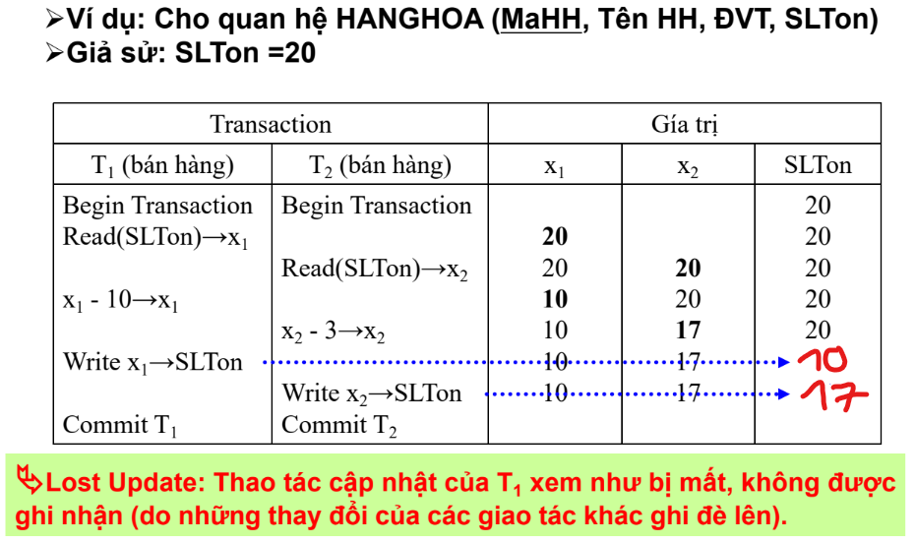
Điều khiển đồng thời phân tán
2.2. Một số vấn đề điều khiển đồng thời
Mất dữ liệu cập nhật (lost update):

Slide 9
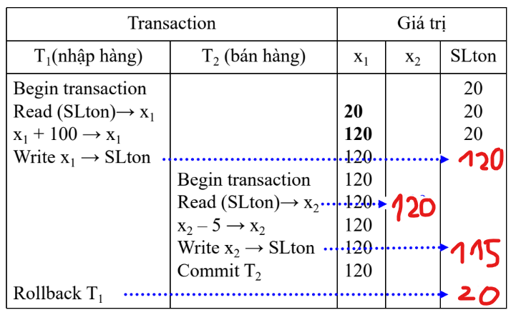
Điều khiển đồng thời phân tán
Đọc dữ liệu chưa commit (uncommitted data):
Ví dụ: Cho quan hệ HANGHOA(MaHH,TenHH, ĐVT, SLTon).
Giả sử: SLton = 20.

Slide 10
Điều khiển đồng thời phân tán
Transaction T1 sửa đổi SLton nhưng chưa commit, transaction T2 đọc Slton và sửa.
Khi Transaction T1 rollback trên Slton. Dữ liệu mà Transaction T2 đã đọc chưa hề tồn tại.

Slide 11
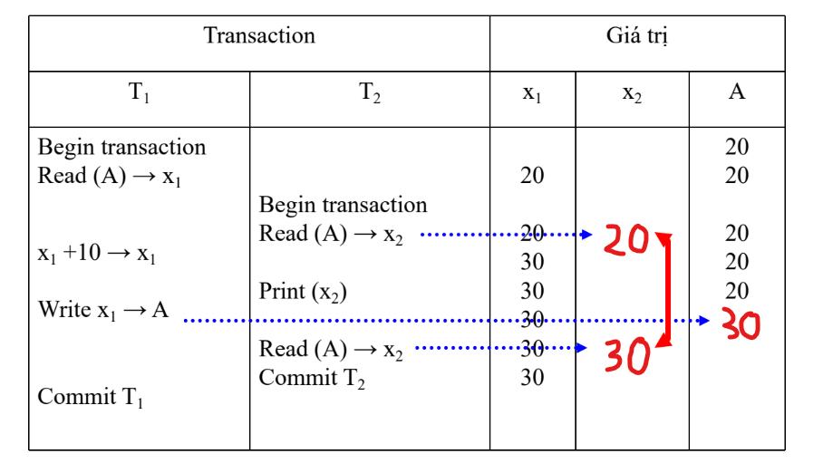
ĐIỀU KHIỂN ĐỒNG THỜI PHÂN TÁN
Thao tác đọc không thể lặp lại (unrepeatable data):
Ví dụ: Xét 2 giao tác: T1 và T2
Giả sử A = 20 và 2 giao tác này thực hiện đồng thời theo thứ tự sau

Slide 12
ĐIỀU KHIỂN ĐỒNG THỜI PHÂN TÁN
Giao tác T2 vừa thực hiện xong thao tác đọc trên trên A (nhưng chưa commit) thì giao tác khác (T1) lại thay đổi (ghi) trên đơn vị dữ liệu này (đã bị thay đổi A = 30).
Làm cho lần đọc sau đó của T1 không còn nhìn thấy dữ liệu ban đầu nữa.

Slide 13
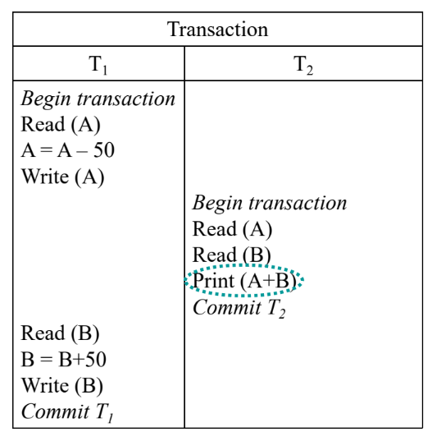
ĐIỀU KHIỂN ĐỒNG THỜI PHÂN TÁN
Giao tác T2 vừa thực hiện xong thao tác đọc trên trên A (nhưng chưa commit) thì giao tác khác (T1) lại thay đổi (ghi) trên đơn vị dữ liệu này (đã bị thay đổi A = 30).
Làm cho lần đọc sau đó của T1 không còn nhìn thấy dữ liệu ban đầu nữa.

Slide 14
ĐIỀU KHIỂN ĐỒNG THỜI PHÂN TÁN
Khi T1 mới chỉ thực hiện thao tác trừ số tiền ở tài khoản A (chưa cộng số tiền vào tài khoản B) thì T2 muốn xem tổng số tiền ở 2 tài khoản.
Làm cho dữ liệu (Tổng số tiền) không chính xác.

Slide 15
ĐIỀU KHIỂN ĐỒNG THỜI PHÂN TÁN
Một tiêu chuẩn để lập lịch các giao tác là việc thực hiện đồng thời các giao tác cho kết quả như khi thực hiện tuần tự các giao tác.
TÓM LẠI
Để giải quyết đụng độ thì phải có “Cơ chế điều khiển tương tranh” (cơ chế giúp cho phép nhiều người dùng có cảm giác như chỉ có mình họ đang thao tác trên một CSDL riêng biệt)

Slide 16
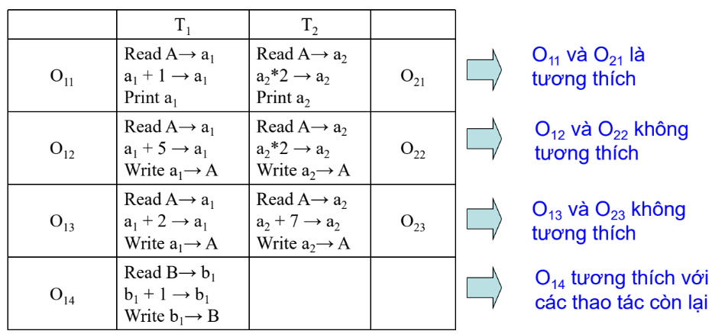
ĐIỀU KHIỂN ĐỒNG THỜI PHÂN TÁN
Một số tính chất khi thao tác trên đơn vị dữ liệu
Hai thao tác tương thích
Hai thao tác Oi và Oj (Oi € Ti, Oj € Tj) gọi là tương thích Nếu và chỉ nếu:
Kết quả của việc thực hiện đồng thời Oi và Oj giống như kết quả của việc thực hiện tuần tự Oi rồi đến Oj (hoặc Oj rồi đến Oi).

Slide 17
ĐIỀU KHIỂN ĐỒNG THỜI PHÂN TÁN
Một số tính chất khi thao tác trên đơn vị dữ liệu
Hai thao tác khả hoán vị
Hai thao tác Oi và Oj (Oi thuộc Ti, Oj thuộc Tj) là khả hoán vị Nếu: kết quả thực hiện Oi ,Oj hay Oj, Oi là như nhau.

Slide 18
ĐIỀU KHIỂN ĐỒNG THỜI PHÂN TÁN
Một số tính chất khi thao tác trên đơn vị dữ liệu
02
01
Các thao tác truy xuất các đơn vị dữ liệu khác nhau là tương thích và khả hoán vị
Các thao tác truy xuất trên cùng đơn vị dữ liệu:
Nếu có liên quan đến phép cộng, trừ thì khả hoán vị
Read – Read → khả hoán vị
Write – Write, Read – Write và Write – Read → không có tính khả hoán vị
03
Chú ý: Hai thao tác không khả hoán vị thì gọi là xung đột

Slide 19
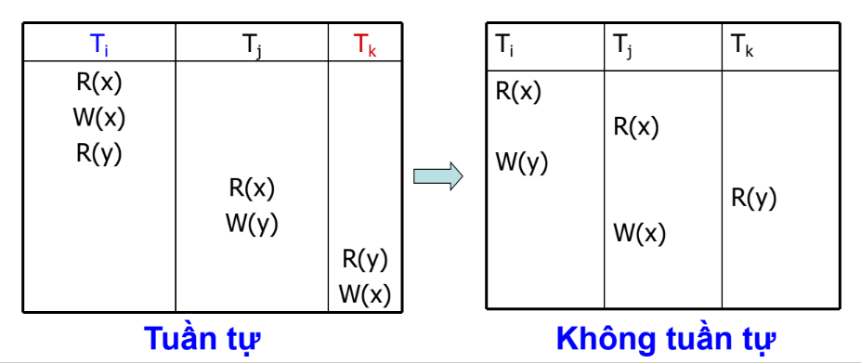
ĐIỀU KHIỂN ĐỒNG THỜI PHÂN TÁN
Lịch tuần tự và lịch khả tuần tự
Lịch tuần tự (serial schedule)
Một lịch S được lập từ n giao tác T1, T2,….,Tn xử lí đồng thời gọi là lịch tuần tự nếu các thao tác của từng giao tác được thực hiện liên tiếp nhau.

Slide 20
ĐIỀU KHIỂN ĐỒNG THỜI PHÂN TÁN
Lịch tuần tự và lịch khả tuần tự
Lịch khả tuần tự (serializable schedule)
Một lịch S được lập từ n giao tác T1, T2,….,Tn xử lí đồng thời gọi là lịch khả tuần tự nếu nó cho cùng kết quả với một lịch tuần tự được lập từ n giao tác trên.

Slide 21
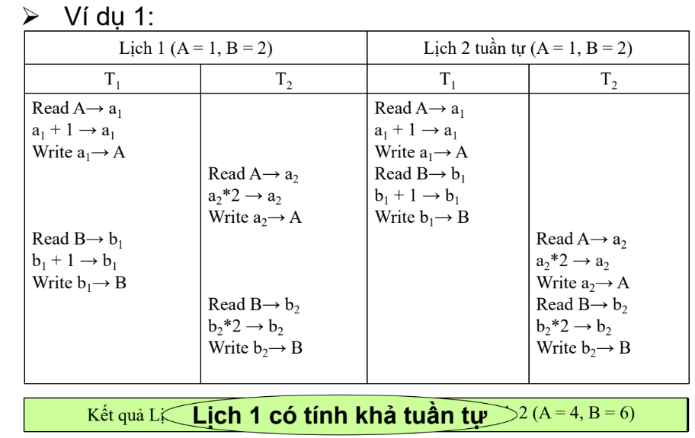
ĐIỀU KHIỂN ĐỒNG THỜI PHÂN TÁN
Lịch khả tuần tự (serializable schedule)

Slide 22
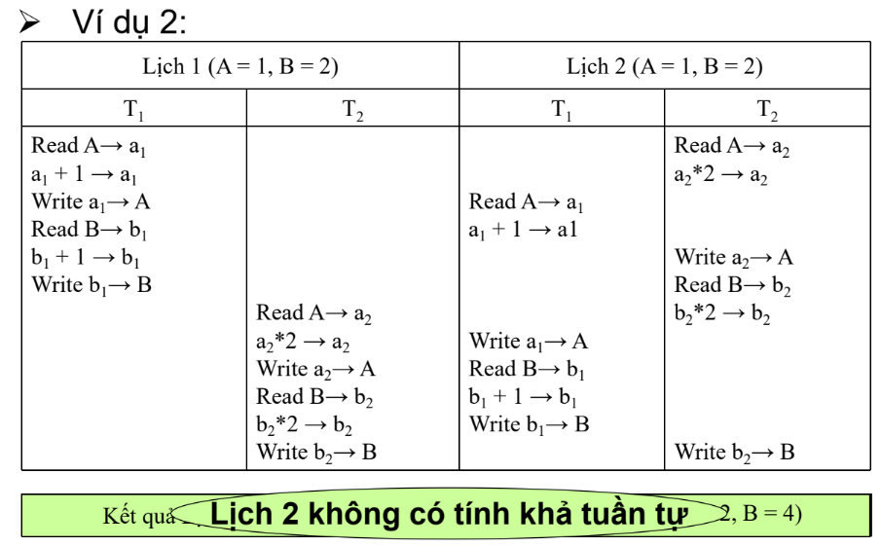
ĐIỀU KHIỂN ĐỒNG THỜI PHÂN TÁN
Lịch khả tuần tự (serializable schedule)

Slide 23
ĐIỀU KHIỂN ĐỒNG THỜI PHÂN TÁN
Như vậy:
Tính khả tuần tự của các giao tác là điều kiện đủ để tránh đụng độ trong việc truy xuất đồng thời (Một lịch nếu khả tuần tự thì không đụng độ, nếu không có khả tuần tự thì chưa chắc đụng độ)
Bộ lập lịch (schedule): Là một bộ phận của DBMS chịu trách nhiệm lập lịch khả tuần tự từ n giao tác xử lí đồng thời, sẽ tiến hành lập lịch các thao tác (thao tác nào sẽ được thực hiện trước, thao tác nào sẽ được thực hiện sau).

Slide 24
ĐIỀU KHIỂN ĐỒNG THỜI PHÂN TÁN
2.5. Sắp xếp các giao tác bằng nhãn thời gian
Khái niệm
Nhãn thời gian (timestamp):
Là 1 con số được phát sinh bởi bộ lập lịch, được gán cho mỗi giao tác để chỉ định thời điểm bắt đầu thực hiện giao tác.
Nhãn thời gian có tính chất duy nhất và tăng dần.
Nhãn thời gian của đơn vị dữ liệu:
Là nhãn thời gian của giao tác cuối cùng truy cập thành công đến đơn vị dữ liệu đó, hay là nhãn thời gian cao nhất trong số các giao tác có truy cập thành công đến đơn vị dữ liệu đó

Slide 25
ĐIỀU KHIỂN ĐỒNG THỜI PHÂN TÁN
Thuật toán sắp xếp toàn phần
Mã giả:
Procedure Read (Ti, A)
Begin
If t_A ≤ t_Ti then
Thực hiện thao tác đọc
t_A := t_Ti
Else
Rollback Ti và bắt đầu lại với nhãn thời gian mới
End Proc
Procedure Write (Ti, A)
Begin
If tA ≤ tTi then
Thực hiện thao tác ghi
T_A := t_Ti
Else
Rollback Ti và bắt đầu lại với nhãn thời gian mới
End Proc
Ghi chú:
t_A: nhãn thời gian của đơn vị dữ liệu A
t_Ti: nhãn thời gian của giao tác Ti
Ban đầu tA = 0 khi chưa có giao tác truy cập

Slide 26
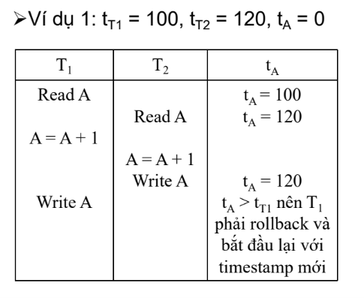
ĐIỀU KHIỂN ĐỒNG THỜI PHÂN TÁN
Ví dụ 1:
Nhận xét: Thuật toán chỉ sắp xếp thứ tự các giao tác (thời gian bắt đầu) không nhằm sắp xếp trình tự thực hiện các thao tác trong mỗi giao tác.

Slide 27
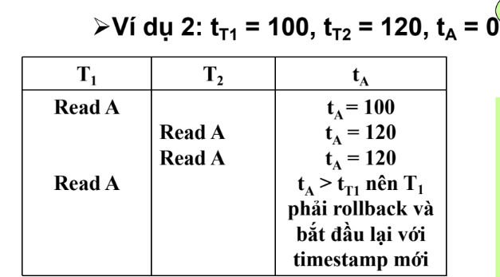
ĐIỀU KHIỂN ĐỒNG THỜI PHÂN TÁN
Ví dụ 2:
Nhận xét:
Trong trường hợp này, không xảy ra đụng độ nên T1 không cần phải rollback và bắt đầu lại với timestamp mới.
Tuy nhiên do thuật toán sắp xếp toàn phần không phân biệt tính chất của thao tác dữ liệu là Read hay Write nên T1 vẫn bị rollback và bắt đầu lại.

Slide 28
ĐIỀU KHIỂN ĐỒNG THỜI PHÂN TÁN
Kết Luận:
Thuật toán sắp xếp toàn phần: không quan tâm đến tính chất của thao tác dữ liệu (Read/Write) nên chỉ có 1 nhãn thời gian duy nhất cho 1 đơn vị dữ liệu.
Ngược lại thì cần 2 nhãn thời gian cho 1 đơn vị dữ liệu: thao tác đọc và ghi trên đơn vị dữ liệu đó.

Slide 29
THANKS FOR WATCHING <3 Cảm ơn cô và các bạn đã lắng nghe

